Slide 1
Лекарственные растения

Slide 2
Здоровье только одно, а болезней тысячи.
Тувинская пословица

Slide 3
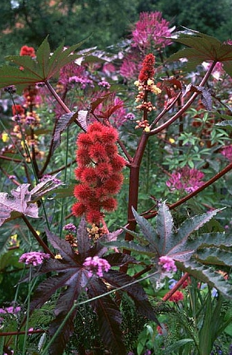
Название произошло от латинского слова 'ricinus' - клещ, что связано с формой семян, напоминающей восточного клеща. Родина - Африка.
Из клещевины получают касторовое масло, которое используется в медицине как слабительное средство
Клещевина

Slide 4
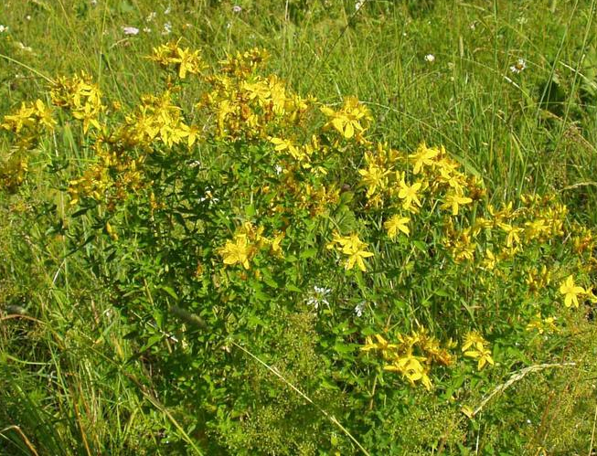
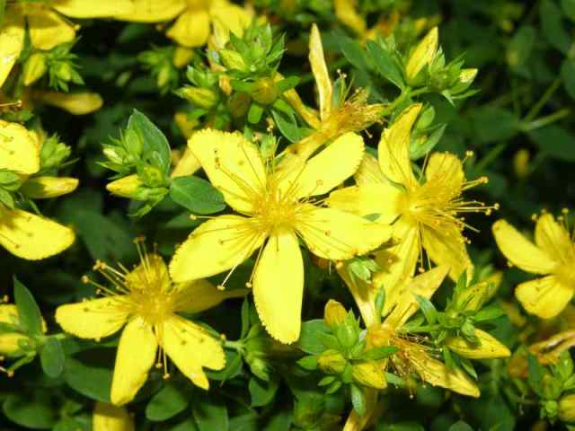
В народных поверьях зверобой является источником света, устраняющим зло, прогоняющим духов тоски, избавляющим от чёрной печали. Эта вера сохраняется уже на протяжении тысячелетий. Зверобой с древних времён известен своим позитивным целительным действием на душу. Его действие в качестве антидепрессанта в настоящее время научно обосновано.
В народной медицине зверобой продырявленный является одним из наиболее часто применяемых лекарственных растений, наряду с ромашкой аптечной. Его используют в основном как средство лечения язвы желудка при язвенных болезнях на коже, а так называемое масло зверобоя применяется, и при стоматитах и т.д.
Зверобой

Slide 5
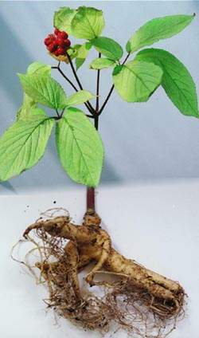
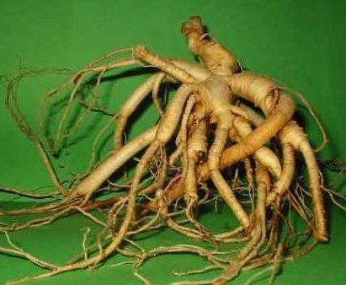
В дословном переводе с китайского слово "женьшень" означает "человек-корень" (жень - человек, шень - корень). Это название было дано за поразительное сходство корня женьшеня с человеческой фигурой.
Препараты женьшеня назначают при усталости, переутомлении, неврастении. Широко известно их употребление при гипотонии с целью повышения артериального давления.
Женьшень

Slide 6
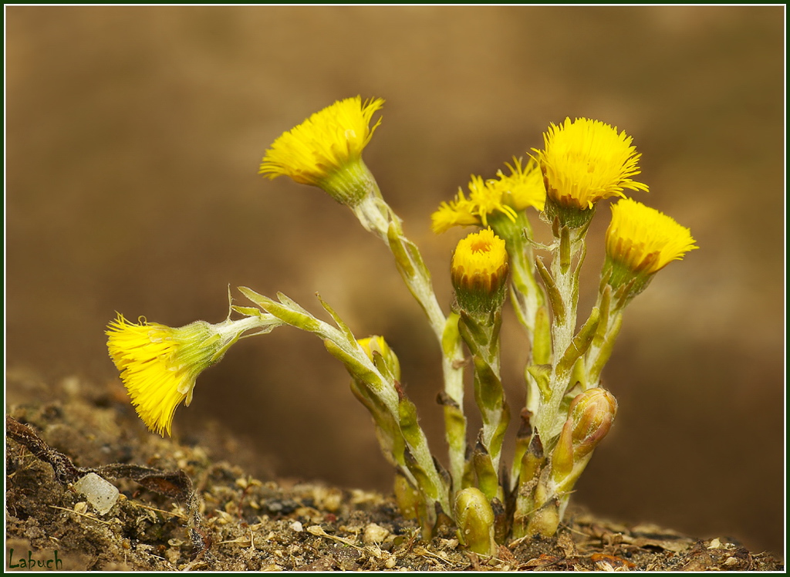
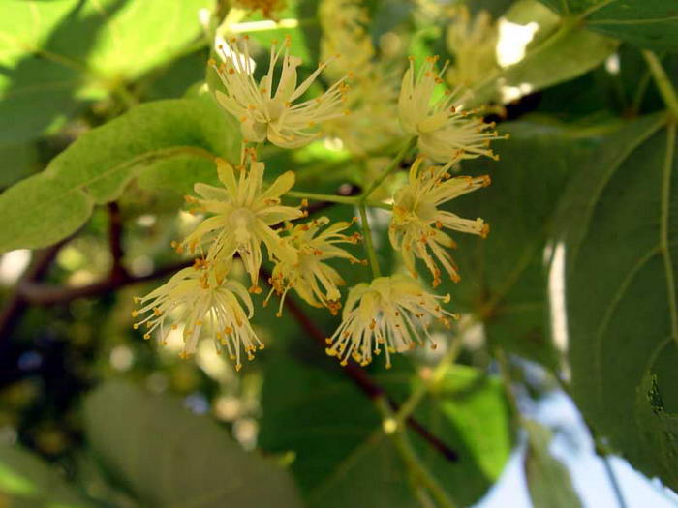
Липовый цвет - один из старейших народных лекарственных препаратов, зарекомендовавший себя как потогонное, жаропонижающее, отхаркивающее, мочегонное, бактерицидное средство.
Цветы липы
Мать-и-мачеха
Применяется при заболеваниях дыхательных органов, катаре верхних дыхательных путей, воспалении легких, бронхиальной астме, ангине.

Slide 7
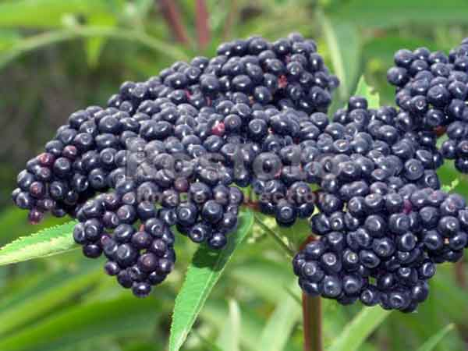
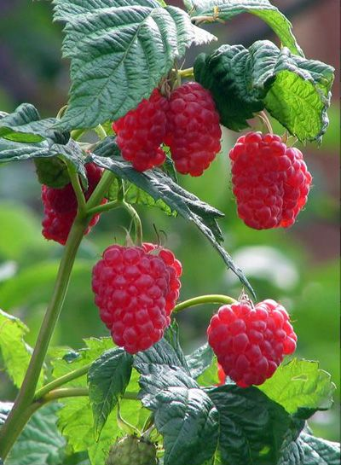
Малина
Чёрная бузина
В народной медицине плоды малины считаются жаропонижающим средством при гриппе, бронхитах, ларингитах, отхаркивающем при кашле.
В народной медицине отвар, приготовленный из цветков и плодов черной бузины, применяют как жаропонижающее, потогонное, мочегонное средство

Slide 8
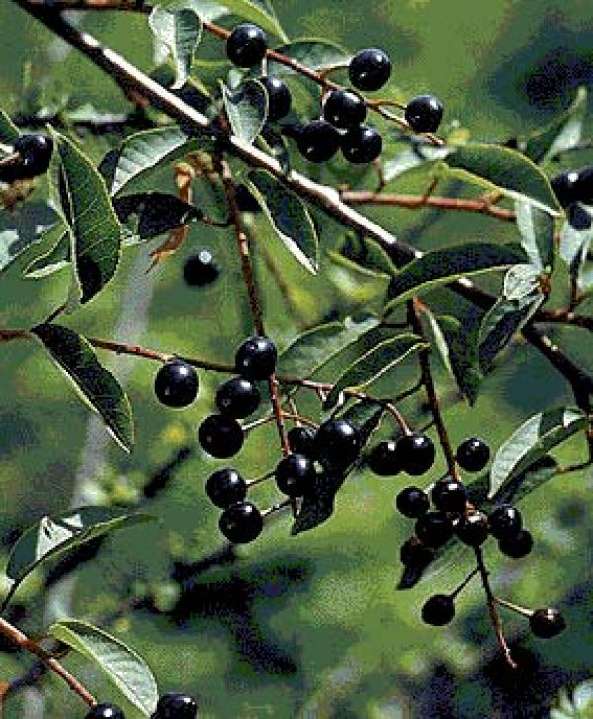
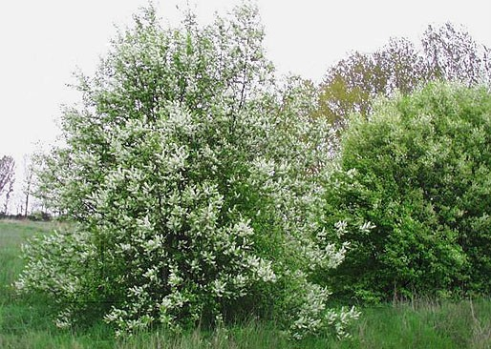
Плоды черемухи применяются в виде отвара или настоя в качестве вяжущего средства.
Черёмуха

Slide 9
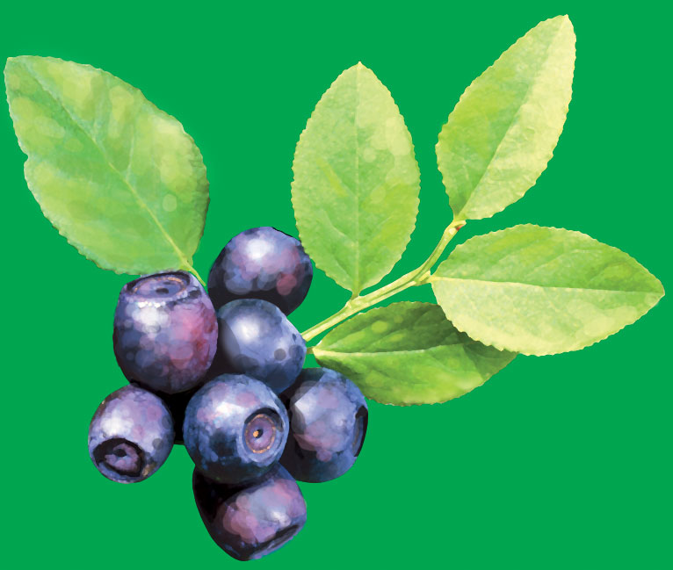
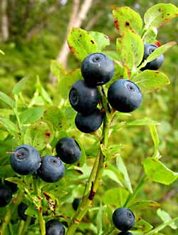
Черника
Свежие ягоды черники полезно применять при расстройстве деятельности желудка и кишечника, для повышения остроты зрения, при ревматизме, подагре и некоторых других воспалительных процессах.

Slide 10
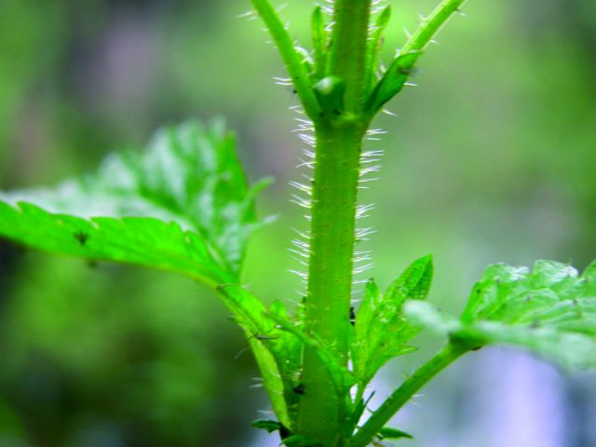
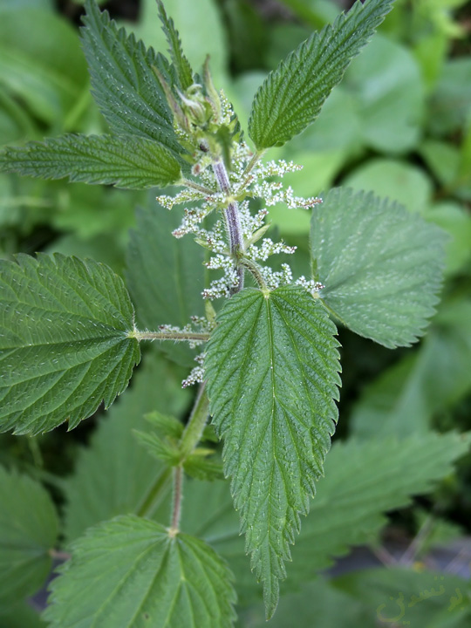
Крапива
В народной медицине крапива используется как ранозаживляющее, мочегонное, общеукрепляющее, слабительное, витаминное, отхаркивающее средство. Она применяется при различных кровотечениях, заболеваниях сердца, туберкулезе, бронхиальной астме, бронхитах, аллергиях. Наружно - при ранах, кровотечениях, кожных заболеваниях, для укрепления волос.

Slide 11
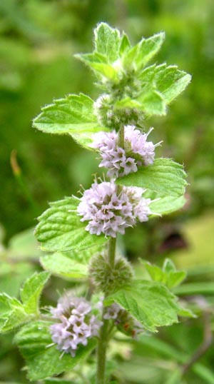
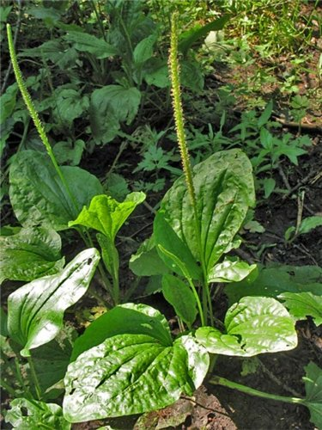
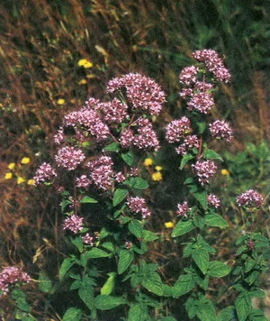
Какие это
растения?
Мята
Подорожник
Душица

Slide 12
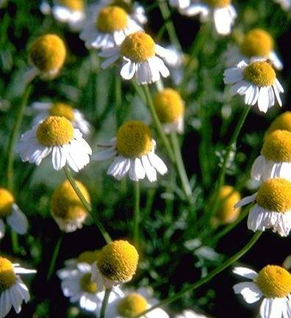
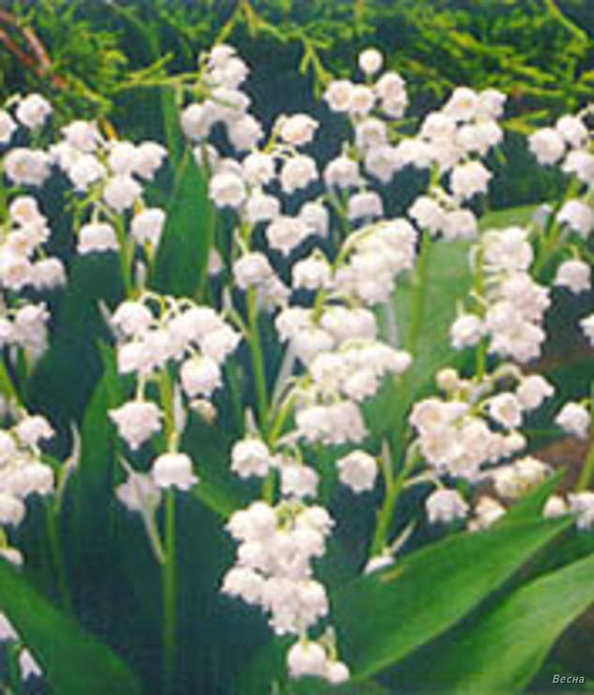
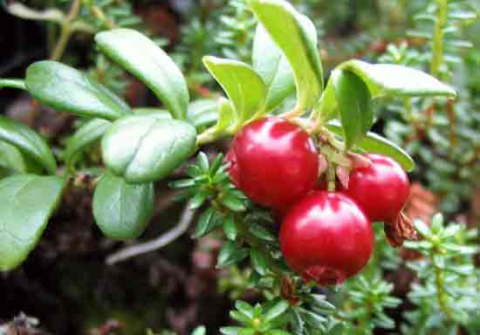
Ромашка аптечная
Ландыш
Клюква

Slide 13
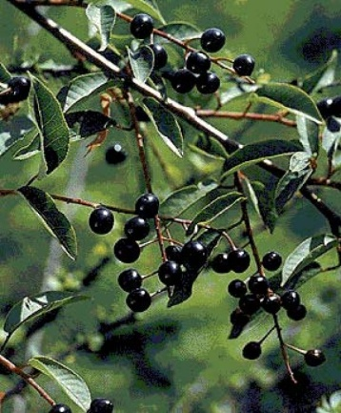
Проверь себя: какие это растения и от какого заболевания?
Расстройство желудка
Зверобой
Липа
Простуда
Быстрое заживление ран
Черёмуха

Slide 14
ПОЛЕ
ЧУДЕС

Slide 15
I тур

Slide 16
Это растение зацветает в конце апреля. Всего месяц красуется она в лесу, до листьев на деревьях. Потом померкнет и найти её в высокотравье станет не просто. На мохнатом стебельке подвешены и розовые, и фиолетовые, и синие цветы, будто на всех не хватило одинаковой краски. В фиолетовые цветки заглядывают пчёлки, значит, не зря она получила такое название. Трава этого лекарственного растения богата дубильными веществами, в ней обнаружены кремниевые и аскорбиновые кислоты, а так же марганец. Издавна применялась как мягчительное и вяжущее средство при катаре дыхательных путей. На Руси оно (растение) слыло «лёгочницей», считалось, что она помогает излечиться от чахотки. Мало остаётся лесной травки, поэтому зазорно вязать из неё букетики.

Slide 17
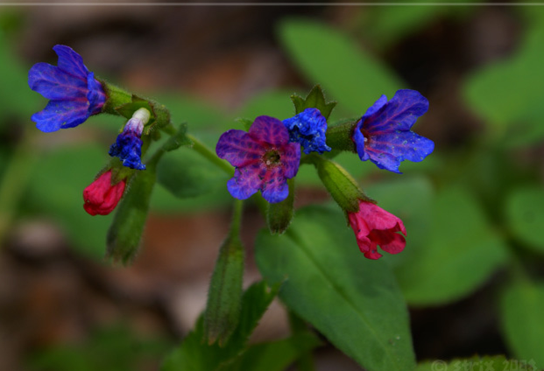
Медуница

Slide 18
II тур

Slide 19
Научное название этого растения переводится как ласточкина трава. Пробуждается это растение с прилётом касаток, а отсыхает, когда деревенские щебетуньи попадутся в отлёт. Цветёт с мая до августа. На огородах растёт как сорняк. Спутать это растение с другими сложно, ведь только оно выделяет на изломе капельки густого оранжевого сока, а цветочки у него жёлтые. Растение это в некотором смысле знаменито. Средневековые алхимики с помощью его корня пытались получить золото. А в металлургии и сейчас его применяют: к его соку и поныне прибегают при травлении и чернении. В его отварах купали ребятишек – якобы снимало чесотку и золотуху, делая тело чистым. Но на пастбищах скот его не ест – ядовит.

Slide 20
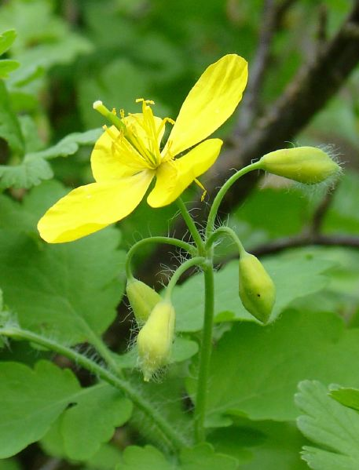
Чистотел

Slide 21
III тур

Slide 22
Это растение обитает почти по всей Европе, в Гималаях и Северной Америке. Оно очень неприхотливо: выдерживает и жару, и холод, и недостаток влаги. Окраска цветков белая или лиловая. Согласно легенде именно этой травой Ахилл – герой Троянской войны – лечил раны своим боевым друзьям. На Руси ахиллесова трава также исстари пользуется почётом. Порезник, кровавник, рудомётка – вот так величали эту траву в народе. Именно ею крестьяне унимали кровь-руду при порезах серпом или косой. Пользовались целительной силой порезника и воины: смачивали рану соком из листьев, а не то – присыпали толчёной сухой травой. Кровотечение останавливалось, рана без нагноения заживала. Вот почему тысячелистник у нас слыл как «солдатская трава».

Slide 23
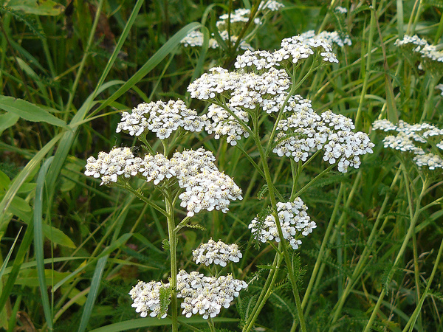
Тысячелистник

Slide 24
Игра
со зрителями

Slide 25
О целебных свойствах этого растения было известно еще древним грекам и римлянам. В средние века его широко применяли как успокаивающее средство. Считалось, что название было дано растению в честь римского императора, правящего в I веке до н.э. В переводе с латинского глагол «валере» означает «быть здоровым». На Руси это растение также издавна рекомендовали в качестве ле­карственного растения. Но промышленное использование ее нача­лось при Петре I. Он повелел выращивать лекарственные растения, в том числе и это, в специально созданных для нужд военных госпиталей «аптекарских огородах». По приказу Петра 1 такие по­садки лекарственных растений были созданы во многих крупных городах России. В лечебных целях используется корневище растения, имеющее характерный запах.
Очевидно, что некоторые свойства этого растения способствова­ли возникновению народных названий: кошачья трава, кошачий корень, ладаница, земляной ладан.

Slide 26
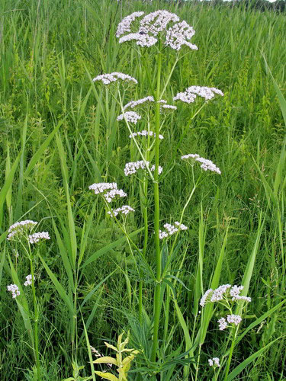
Валериана

Slide 27
ФИНАЛ

Slide 28
Каждый год с приходом настоящего тепла старое корневище этого растения оживает, отращивая несколько голубовато-зеленых, гладких стеблей, унизанных мелкими листочками. Сидят листья супротивно, друг против друга. По виду они яйцеобразные или продолговатые, но самая харак­терная их примета — многочисленные железистые крапинки, густо усеивающие зеленые цельнокрайние пластинки. Легко обнаружить, что черные крапин­ки эти просвечиваются, отчего лист как бы исколот. Вот почему самый обыкновенный вид растения на­зван древними ботаниками «продырявленным» или пронзенным. Жёлтые цветки этого растения пятилепестковые, сравнительно крупные. Цветки посещаются пчелами из-за пыльцы. Во флоре здоровья эта трава по праву снискала славу главной врачебной травы. Его исстари величают в народе средством от 99 болезней. Без этого растения не обходится ни одна смесь лекарственных трав. Это великолепное вяжущее и возбуждающее аппетит средство. В старинной рецептуре читаем: «….. – молодецкая кровь-трава, крепкий настой употребляют в виде примочек от ушибов, ссадин, наружных нарывов и поражений».

Slide 29
Чистотел

Slide 30
Супер-игра

Slide 31
Иван Александрович Гончаров писал об этом растении: «Они (цветы) лежат не изменяясь, по многу лет: через 10 лет так же сухи, ярки цветом и так же ничем не пахнут, как не сорванные». Догадливые хозяйки прячут это растение по сундукам и чуланам, чтобы не заводилась моль. Это трава применяется как желчегонное средство, применяется при гепатитах, при болезни печени. Это растение растёт во многих местах: в России, на Кавказе, Австралии, на Мадагаскаре.

Slide 32
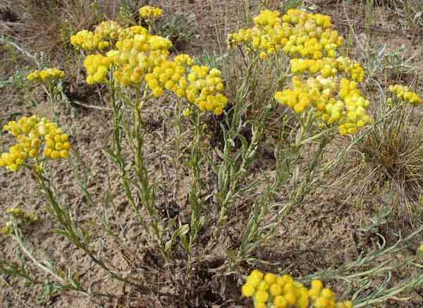
Бессмертник

Slide 33
СПАСИБО
за работу!

